Slide 1



ANKIETA EWALUACJI PROJEKTU
ROZBUDOWA SIECI CIEPŁOWNICZEJ I ELIMINACJA NISKIEJ EMISJI CO₂
W REJONACH ULIC DĄBROWSKIEGO, KILIŃSKIEGO I KAZIMIERZA WIELKIEGO W MIĘDZYRZECZU

Slide 2
O badaniu
Na początku 2025 roku przeprowadzono badanie ankietowe wśród mieszkańców budynków zlokalizowanych przy ulicach:
· Dąbrowskiego,
· Libelta
· Kilińskiego
· Kazimierza Wielkiego
objętych realizacją projektu rozbudowy sieci ciepłowniczej.
Badanie miało charakter anonimowy i obejmowało kluczowe aspekty związane z komfortem użytkowania nowego źródła ciepła.

Slide 3

Cel badania
ocena efektów wdrożenia ciepła systemowego dostarczanego przez Zakład Energetyki Cieplnej Sp. z o. o. w Międzyrzeczu,
z którego Ankietowani korzystają od października 2021 roku

Slide 4

UDZIAŁ W PROGRAMIE | TAK | NIE | BEZ GŁOSU
poprawił nasze warunki cieplne zamieszkania. | 44 | 1 | -
poprawił nasz komfort życia poprzez zaprzestanie palenia w piecach (noszenie węgla, popiołu, zapalanie i utrzymanie paleniska). | 43 | 1 | 1
poprawił warunki zamieszkania poprzez likwidację pieców węglowych. | 44 | 1 | -
zapewnił nam poczucie bezpieczeństwa dla zdrowia i życia poprzez eliminację zagrożenia dwutlenkiem węgla. | 43 | 2 | -
zapewnił nam wzrost poczucia wolności -możliwość wyjazdu zimą bez konieczności palenia w piecach. | 44 | 1 | -
zmienił estetykę mieszkania -brak kurzu, dymu, sadzy osadzających się na meblach, firanach, podłogach. | 44 | 1 | -
Nasze zaangażowanie finansowe w programie oceniamy jako całkowicie akceptowalne. | 44 | 1 | -
Aktualne koszty ogrzewania mieszkania nie są większe niż wcześniej. | 38 | 7 | -

Slide 5

Udział w programie poprawił nasze warunki cieplne zamieszkania

Slide 6
Udział w programie poprawił nasze warunki cieplne zamieszkania

Slide 7
Udział w programie poprawił nasz komfort życia poprzez zaprzestanie palenia w piecach (noszenie węgla, popiołu, zapalanie i utrzymanie paleniska)

Slide 8
Udział w programie poprawił nasz komfort życia poprzez zaprzestanie palenia w piecach (noszenie węgla, popiołu, zapalanie i utrzymanie paleniska)

Slide 9
Udział w programie poprawił warunki zamieszkania poprzez likwidację pieców węglowych

Slide 10
Udział w programie poprawił warunki zamieszkania poprzez likwidację pieców węglowych

Slide 11
Udział w programie zapewnił nam poczucie bezpieczeństwa dla zdrowia i życia poprzez eliminację zagrożenia dwutlenkiem węgla

Slide 12
Udział w programie zapewnił nam poczucie bezpieczeństwa dla zdrowia i życia poprzez eliminację zagrożenia dwutlenkiem węgla

Slide 13

Udział w programie zapewnił nam wzrost poczucia wolności -możliwość wyjazdu zimą
bez konieczności palenia w piecach

Slide 14
Udział w programie zapewnił nam wzrost poczucia wolności -możliwość wyjazdu zimą
bez konieczności palenia w piecach

Slide 15
Udział w programie zmienił estetykę mieszkania -brak kurzu, dymu, sadzy osadzających się na meblach, firanach, podłogach

Slide 16
Udział w programie zmienił estetykę mieszkania -brak kurzu, dymu, sadzy osadzających się na meblach, firanach, podłogach

Slide 17
Nasze zaangażowanie finansowe w programie oceniamy jako całkowicie akceptowalne

Slide 18
Nasze zaangażowanie finansowe w programie oceniamy jako całkowicie akceptowalne

Slide 19
Aktualne koszty ogrzewania nie są większe
niż wcześniej

Slide 20
Aktualne koszty ogrzewania nie są większe
niż wcześniej

Slide 21



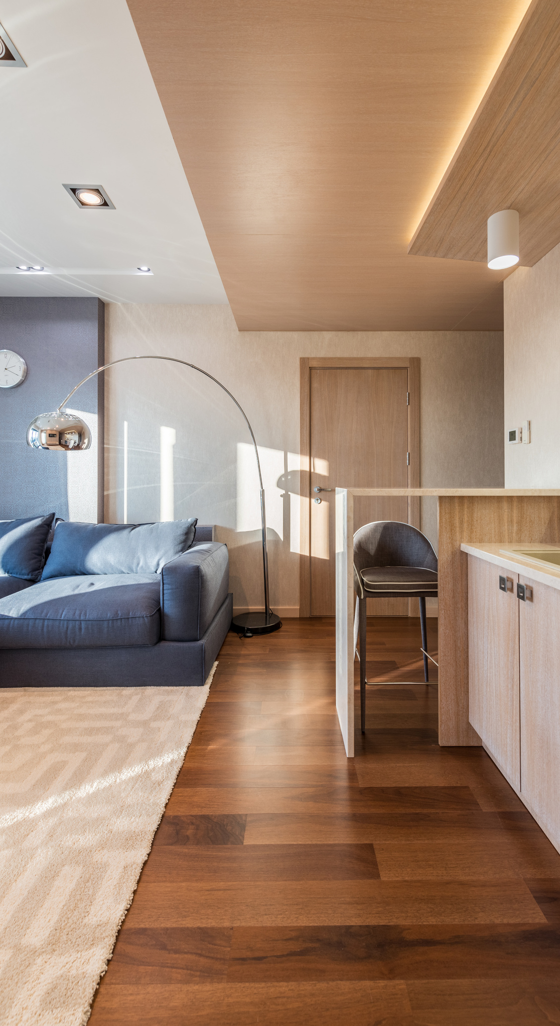
Komfort cieplny
Bezpieczeństwo
Niezależność
Estetyka
Analiza zebranych odpowiedzi wskazuje jednoznacznie na szereg pozytywnych zmian, jakie nastąpiły
po przejściu z indywidualnych źródeł kopalnych w lokalach mieszkalnych na ciepło z sieci ciepłowniczej.
Respondenci zwracają szczególną uwagę na poprawę warunków cieplnych, wzrost poczucia bezpieczeństwa oraz większą niezależność w zakresie ogrzewania.
Wśród dostrzeżonych korzyści wymieniano również poprawę estetyki i czystości pomieszczeń.

Slide 22
98%
ankietowanych uznało poniesione nakłady finansowe za w pełni akceptowalne
84%
respondentów zadeklarowało spadek kosztów ogrzewania

Slide 23
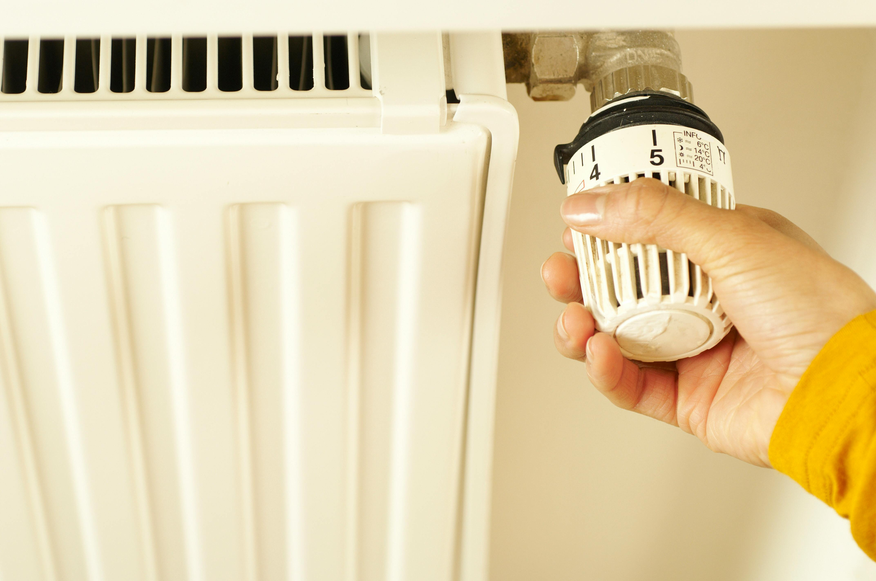
Wyniki ankiety potwierdzają skuteczność realizowanego projektu zarówno w kontekście poprawy komfortu życia mieszkańców,
jak i w odniesieniu do celów środowiskowych

Slide 24

Dziękujemy!

